Slide 1

二十四节气
上海工商职业技术学院 国韵坊

Slide 2
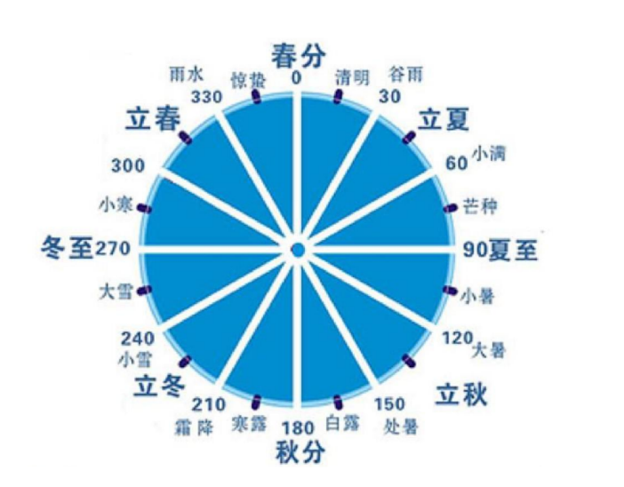
二十四节气的由来
古人根据天地运行规律来确定四季循环的起点与终点并划分出二十四节气。将太阳周年运动轨迹划分为24等份，每一等份为一个“节气”，统称“二十四节气”。二十四节气，它代表着地球在公转轨道上，二十四个不同的位置。由于地球绕太阳一圈需要365天，所以每隔十五天，才有一个节气，而每个节气，都表示着气候、物候、时候，这“三候”的不同变化。春雨惊春清谷天，夏满芒夏暑相连。秋处露秋寒霜降，冬雪雪冬小大寒。”这首中国人熟知的“节气歌”，暗含了二十四节气的先后顺序。

Slide 3

节气特点-春季
立春：斗指寅；太阳黄经为315度。立是开始的意思，立春就是春季的开始。公历2月3－5日交节。
雨水：斗指壬；太阳黄经为330°。降雨开始，雨量渐增。公历2月18－20日交节。
惊蛰：斗指丁；太阳黄经为345°。蛰是藏的意思。惊蛰是指春雷乍动，惊醒了蛰伏在土中冬眠的动物。公历3月05－07日交节。
春分：斗指壬；太阳黄经为0°。分是平分的意思。春分表示昼夜平分。公历3月20－22日交节。
清明：斗指丁；太阳黄经为15°。天气晴朗，草木繁茂。公历4月04－06日交节。
谷雨：斗指癸；太阳黄经为30°。雨生百谷。雨量充足而及时，谷类作物能茁壮成长。公历4月19－21日交节。

Slide 4

节气特点-夏季
立夏：斗指东南；太阳黄经为45°。夏季的开始。公历5月05－07日交节。
小满：斗指甲；太阳黄经为60°。麦类等夏熟作物籽粒开始饱满。公历5月20－22日交节。
芒种：斗指己；太阳黄经为75°。麦类等有芒作物成熟。公历6月05－07日交节。
夏至：斗指乙；太阳黄经为90°。炎热的夏天来临。公历6月21－22日交节。
小暑：斗指辛；太阳黄经为105°。暑是炎热的意思；小暑就是气候开始炎热。公历7月06－08日交节。
大暑：斗指丙；太阳黄经为120°。一年中最热的时候。公历7月22－24日交节。

Slide 5
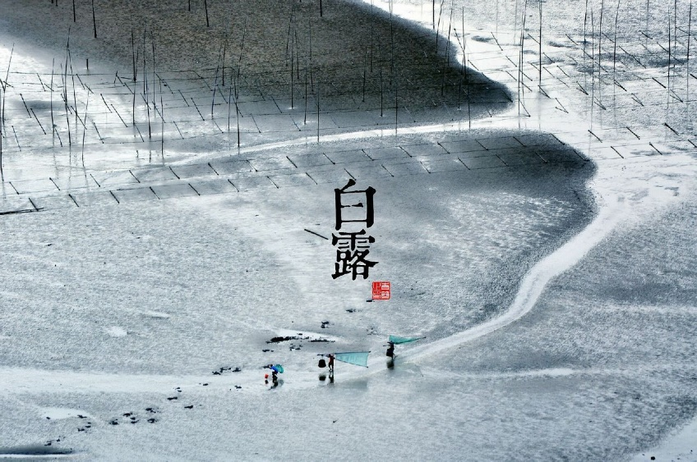
节气特点-秋季
立秋：斗指西南；太阳黄经为135°。秋季的开始。公历8月07－09日交节。
处暑：斗指戊；太阳黄经为150°。处是终止、躲藏的意思。处暑是表示炎热的暑天结束。公历8月22－24日交节。
白露：斗指癸；太阳黄经为165°。天气转凉，露凝而白。公历9月07－09日交节。
秋分：斗指已；太阳黄经为180°。昼夜平分。公历9月22－24日交节。
寒露：斗指甲；太阳黄经为195°。露水以寒，将要结冰。公历10月08－09日交节。
霜降：斗指戌；太阳黄经为210°。天气渐冷，开始有霜。公历10月23－24日交节。

Slide 6

节气特点-冬季
立冬：斗指西北；太阳黄经为225°。冬季的开始。公历11月7－8日交节。
小雪：斗指己；太阳黄经为240°。意味开始下雪。公历11月22－23日交节。
大雪：斗指癸；太阳黄经为255°。降雪量增多，地面可能积雪。公历12月6－8日交节。
冬至：斗指子；太阳黄经为270°。寒冷的冬天来临。公历12月21－23日交节。
小寒：斗指子；太阳黄经为285°。气候开始寒冷。公历1月5－7日交节。
大寒：斗指丑；太阳黄经为300°。一年中最冷的时候。公历1月20－21日交节。

Slide 7
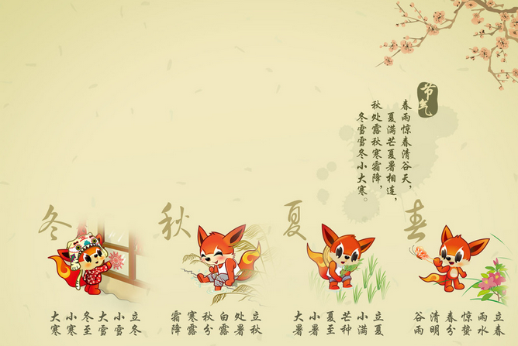
节气的日期计算
节气日期速算法：通式寿星公式——[Y×D+C]-L
Y=年代数、D=0.2422、L=闰年数、C取决于节气和年份。
本世纪立春的C值=4.475，求2017年的立春日期如下：
[2017×0.2422+4.475]-[2017/4-15]=492-489=3
所以2017年的立春日期是2月3。

Slide 8
节气歌
春雨惊春清谷天，夏满芒夏暑相连，
秋处露秋寒霜降，冬雪雪冬小大寒。
每月两节不变更，最多相差一两天。
上半年来六、廿一，下半年来八、廿三。

Slide 9
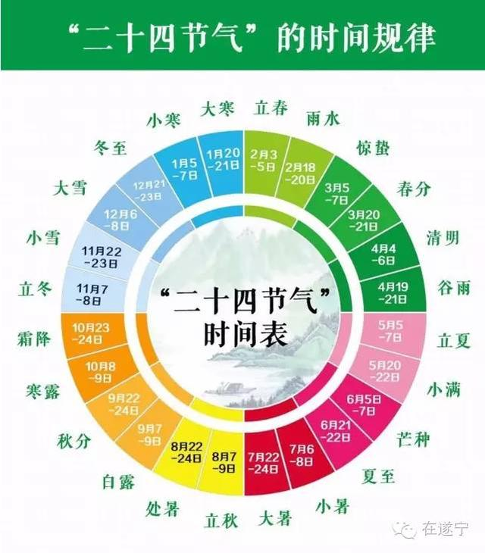
节气七言诗
地球绕着太阳转，绕完一圈是一年。
一年分成十二月，二十四节紧相连。
按照公历来推算，每月两气不改变。
上半年是六廿一，下半年逢八廿三。
这些就是交节日，有差不过一两天。
二十四节有先后，下列口诀记心间：
一月小寒接大寒，二月立春雨水连；
惊蛰春分在三月，清明谷雨四月天；
五月立夏和小满，六月芒种夏至连；
七月大暑和小暑，立秋处暑八月间；
九月白露接秋分，寒露霜降十月全；
立冬小雪十一月，大雪冬至迎新年。
抓紧季节忙生产，种收及时保丰年。

Slide 10
再见！
结束

